Slide 1
Analyse der Marktentwicklung von PV-Heimspeichersystemen in Österreich
Kurt Leonhartsberger, Maximilian Wittmann
FH Technikum Wien, F&E Schwerpunkt Renewable Energy Systems, Giefinggasse 6, 1210 Wien, Mobil 0664 619 25 86, kurt.leonhartsberger@technikum-wien.at
12. Internationale Energiewirtschaftstagung an der TU Wien IEWT 2021
Präsentiert von Maximilian Wittmann

Slide 2

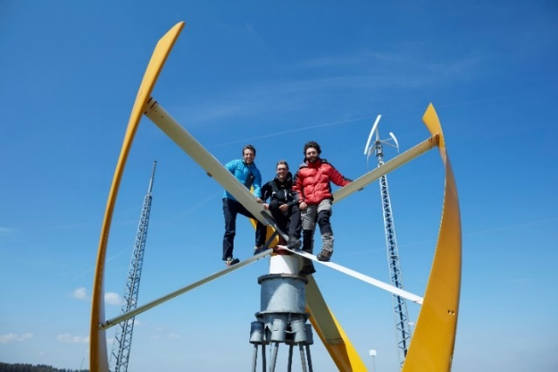
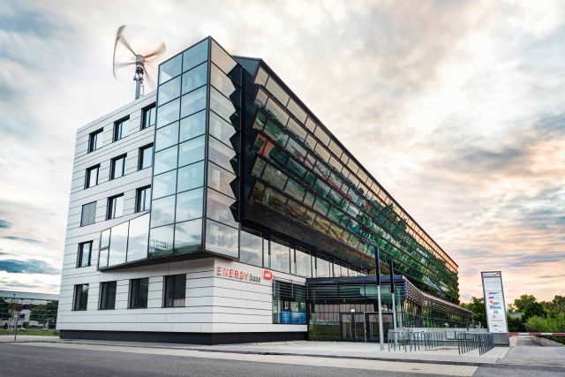
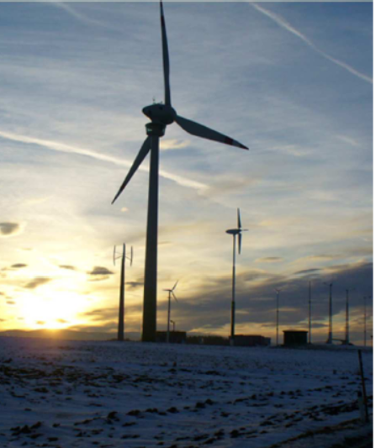
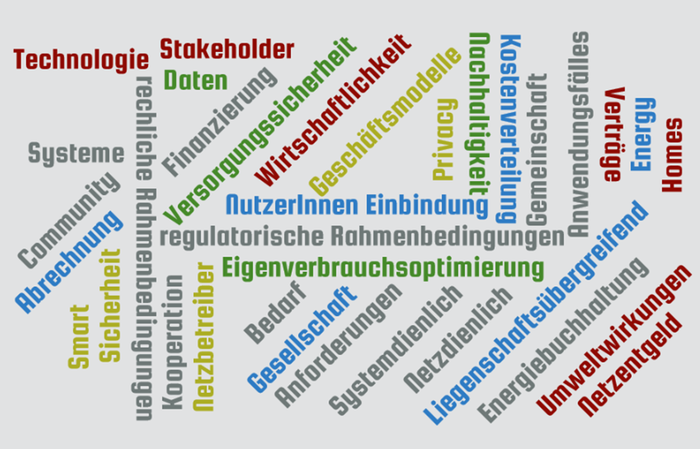
FH Technikum Wien - Kompetenzfeld Renewable Energy Systems
Standort ENERGYbase, ca. 30 Personen,
Bachelor- und Master-Studium „Erneuerbare Energie“ mit mehr als 300 Studierenden
Schwerpunkt: angewandte F&E auf dem Gebiet der Erneuerbaren Energie
mit derzeit etwa 40 nationalen und europäischen Forschungsprojekten
diversen Direktbeauftragungen seitens Ministerien z. B. Marktstatistik Erneuerbare Österreich, Speicherstrategie,…
aktive Mitarbeit in nationalen und internationalen Arbeitsgruppen z. B. des BMKs oder der Internationalen Energie Agentur sowie diversen Technologieplattformen

Slide 3
Analyse der Marktentwicklung von
PV-Heimspeichersystemen in Österreich
Überblick
Motivation und Fragestellung
Methodische Vorgangsweise
Ergebnisse
  Förderinstrumente
  Jährlich neu installierte Speichernutzkapazität geförderter und nicht geförderter Heimspeichersysteme
  Kumulierte installierte und jährlich installierte Speicherkapazität (2014 – 2019)
  In Betrieb befindliche Anlagen
  Durchschnittliche Speicherkapazität
  Systempreise
Conclusio

Slide 4
Motivation und Fragestellung
„Stromspeicher werden zu einer Massenanwendung“
Wachsender Wunsch nach Energieautonomie in privaten Haushalten
Sinkende Preise
Öffentliche Förderungen
Kaum verlässliche Daten bzgl. Installierter Kapazität, Ausbauraten etc. von PV Heimspeichersysteme
Daten-, Planungs- und Entscheidungsgrundlage für Akteursgruppen in Politik, Wirtschaft und Forschung und Entwicklung.

Slide 5
Methodische Vorgangsweise
FHTW ermittelt seit 2014 relevante technische und wirtschaftliche Kennzahlen neu installierten PV Heimspeichersysteme wie z.B.:
  Technologie
  Anzahl
  Leistung
  Kapazität
  Verfügbare Förderprogramme
  Datenerhebung mittels Zusendung unterschiedlicher Fragebögen an:
  Bundes- und Landesförderstellen
  Österreichische Unternehmen im Bereich Photovoltaik (PV-Planer und Errichter)
  gegebenenfalls telefonische Kontaktaufnahme oder Anfragen direkt per E-Mail
  Gesammelten Daten in Excel integriert und analysiert

Slide 6
Rahmenbedingungen
Förderinstrumente
Tabelle 1:Investitionsförderungen der Bundesländer sowie des Klima und Energiefonds und der OeMAG für PV Heimspeichersysteme im Jahr 2019 in Österreich
Überblick zu den österreichweiten Förderinstrumenten
Bundesweite Förderungen (z.B.: OeMAG und Klien)
Landesweite Förderungen (z.B.: länderspezifische Förderinstrumente)
→ unterschiedliche Rahmenbedingungen (Invest. Zuschuss in der Höhe von 200 €/kWh bis 1200 €/kWh)

Slide 7
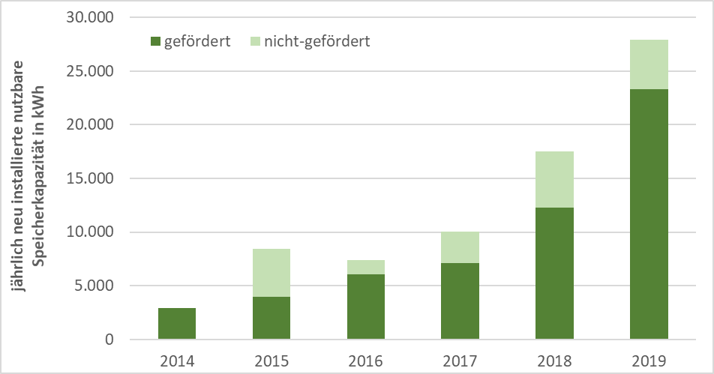
Ergebnisse
Jährlich neu installierte Speichernutzkapazität geförderter und nicht geförderter Heimspeichersysteme
83,5 % (23.313 kWh) der PV Heimspeichersysteme mit einer Förderung und
16,5 % (4.606 kWh) ohne Förderung errichtet
→ Zubau deutlich höher als in den letzten Jahren
→ Fördervolumen im Jahr 2019 deutlich höher als in den Jahren davor
Abbildung 1:Jährlich neu installierte Speichernutzkapazität in kWh der von 2014 bis Ende 2020 in Österreich geförderten und nicht geförderten Heimspeichersysteme (Quelle: Erhebung Technikum Wien)

Slide 8
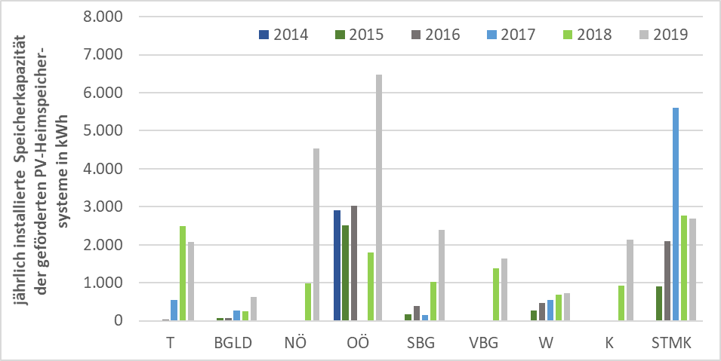
Ergebnisse
Förderinstrumente
Bundesweite und Landesweite Förderinstrumente
Klar erkennbare Unterschiede je Bundesland
Fördervolumen bzw. geförderte Kapazität steigt je Bundesland stetig an
Abbildung 2:Jährlich neu installierte Speicherkapazität der im Rahmen der verfügbaren Förderprogramme errichteten PV Heimspeichersysteme je Bundesland für die Jahre 2014 bis 2019 (Quelle: Erhebung Technikum Wien)

Slide 9
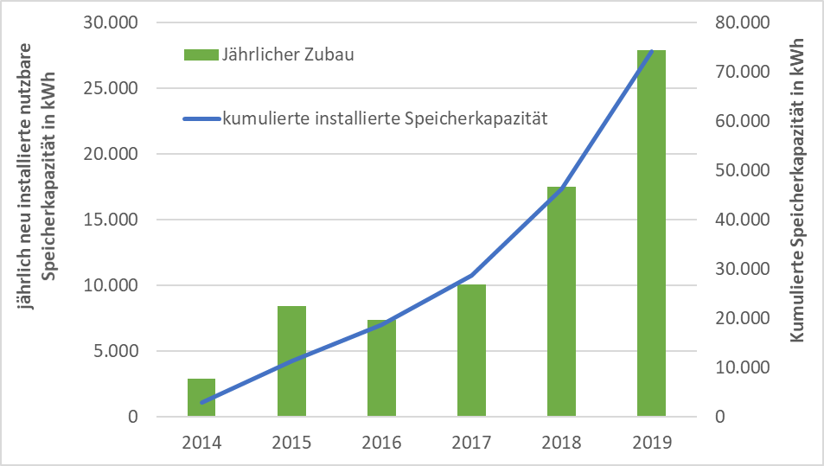
Ergebnisse
Kumulierte installierte und jährlich installierte Speicherkapazität
Zubauzahlen im Jahr 2019 sind mit 27.919 kWh um 59,7% höher als im Jahr davor (2018: 17.477 kWh)
Installierte Kapazität im Jahr 2019: 74.163 kWh (2018: 46.245 kWh)
PV Heimspeichersysteme Anzahl:
  2018: 5.654 Anlagen
  2019: 8.071 Anlagen
Abbildung 3:Kumulierte installierte Anzahl sowie nutzbare Speicherkapazität in kWh von 2014 bis 2019 (Quelle: Erhebung Technikum Wien)

Slide 10
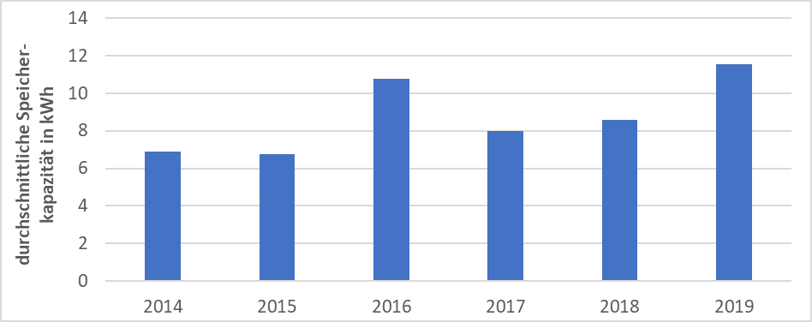
Ergebnisse
Durchschnittliche Speicherkapazität
durchschnittlich nutzbare Speicherkapazität 11,5 kWh pro Stromspeicher
→ Zunahme von 34,7 % im Vergleich zum Jahr 2018 (8,6 kWh)
→ Trend der letzten Jahre zu größeren Batteriekapazitäten setzt sich weiter fort
Abbildung 4:Entwicklung der durchschnittlichen Speichernutzkapazität in kWh der in den Jahren 2014 bis 2019 in Österreich neu installierten, geförderten Heimspeichersysteme (Quelle: Erhebung Technikum Wien)

Slide 11
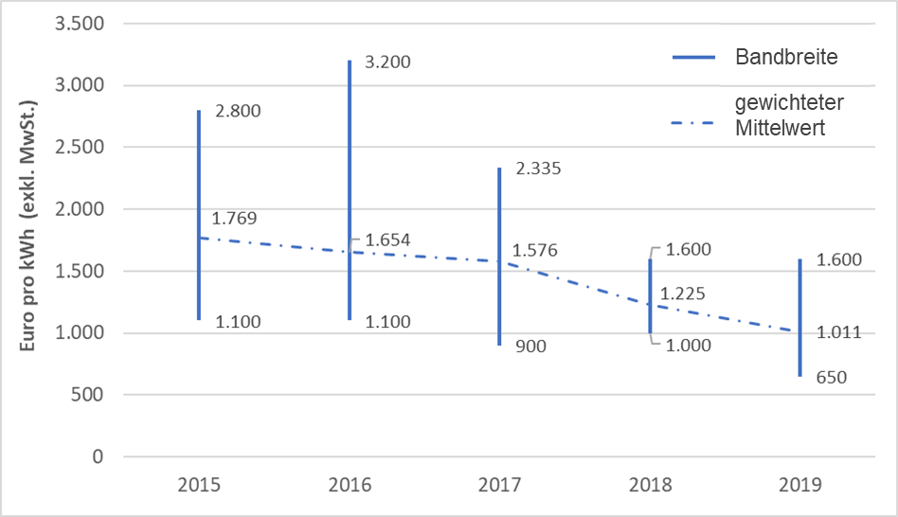
Ergebnisse
Systempreise
Def. Systempreis: Preis für Schlüsselfertig installiertes PV Heimspeichersystem (inkl. Leistungselektronik, Montage und Installation) exkl. MWst.
2019: Systempreis von rund 1.011 EUR pro kWh
Preisreduktion um rund 17,5 % im Vergleich zu 2018 (1.225 EUR/kWh)
- 42,8 % im Vergleich zu 2015 (1.769 EUR/kWh)
Abbildung 5:Entwicklung der Systempreise (Mittelwert und Bandbreite) für PV-Heimspeichersysteme in Österreich mit einer nutzbaren Speicherkapazität von 5 kWh inkl. MWSt. pro kWh nutzbare Speicherkapazität; Anzahl der Nennungen: 2015: n=9, 2012: n=20, 2017: n=17, 2018: n=10, 2019: n=15 (Quelle: Erhebung Technikum Wien)

Slide 12
Conclusio
Akzeptanz von PV Heimspeichersystemen steigt
Anschaffungskosten sinken stetig
Trotz sinkender Anschaffungskosten ist die Marktdiffusion stark von Förderungen abhängig
→ 83,5 % der im Jahr 2019 installierten PV Heimspeichersysteme wurden mit einer Investitionsförderung errichtet

Slide 13


Maximilian Wittmann, BSc.
Junior Researcher, Project Manager
Renewable Energy Systems
University of Applied Science Technikum Wien
ENERGYbase, Giefinggasse 6, 1210 Vienna
T: +43 1 333 40 77 - 2403
E: wittmanm@technikum-wien.at
I: www.technikum-wien.at
Kurt Leonhartsberger, MSc.
Kompetenzfeldleiter
Renewable Energy Systems
University of Applied Science Technikum Wien
ENERGYbase, Giefinggasse 6, 1210 Vienna
T: +43
E: kurt.leonhartsberger@technikum-wien.at
I: www.technikum-wien.at

